Slide 1


NIKE-based Fast Privacy-preserving High-dimensional Data
Kalikinkar Mandal, Guang Gong, Chuyi Liu
Notes:
今天介绍的论文是上次分享论文的优化版本，发表在CCS 2019，由滑铁卢大学的三位研究员共同完成，优化策略来降低通信开销

Slide 2
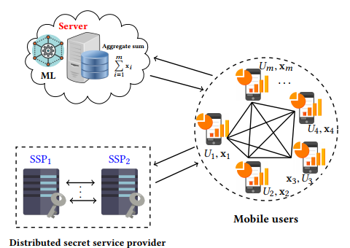
回顾
原论文想法: Diffie-Hellman协议、(t,n) – secret share
密钥协商开销大、secret分享和重构耗时大
为了解决上述问题，本文引入
Secret service provider(SSP)，线下计算密钥
用户邻居，将用户抽象为l-正则图
(t,n) – secret share → (2,3) – secret share
Notes:
两个SSP构成最终密钥

Slide 3
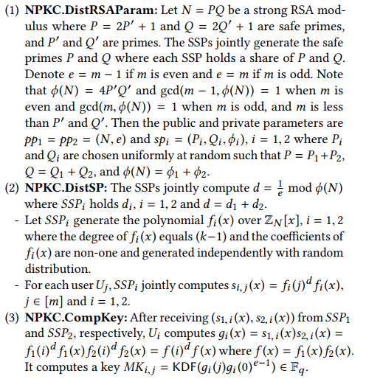
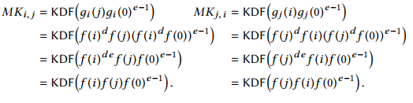
NPKC
线下生成后续所需的主密钥
DistRSAParm生成所需参数
DistSP生成最高项为(k-1)的多项式f_{i}(x)
并计算得到s_{i,j}(x)
CompKey结合s_{1,i}(x)和s_{2,i}(x)得到g_{i}(x)，
继而通过g_{i}(x)和KDF函数得到MK_{i,j}
我们需要证明MK_{i,j}= MK_{j,i}
Notes:
KDF即密钥生成函数，可以看做一种加了椒盐噪声的哈希表

Slide 4
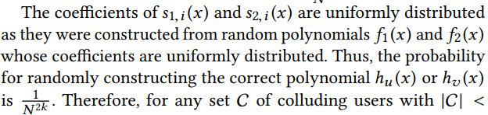
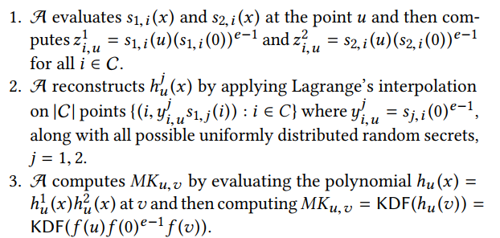
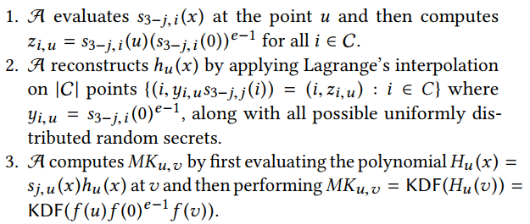
NPKC的安全性
对抗单一SSP: 无法获取另一SSP信息
对抗一组相互勾结的用户
对抗一组相互勾结的单一SSP和用户

Slide 5
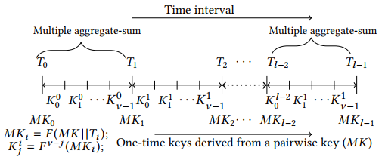
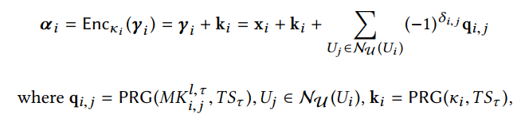
One-Way Key Chain

Slide 6



安全聚合协议
Round0:
SPP_{i}为每个用户U_{j} 生成secret多项式s_{i,j}和c_{i,j}多项式
g_{j}(x)=s_{1,j}(x)s_{2,j}(x)、h_{j}(x)=c_{1,j}(x)c_{2,j}(x)
对于U_{j}的任一邻居U_{k}，U_{j}计算MK_{j,k}=KDF(g_{j}(k)g_{j}(0)^{e-1})和EK_{j,k}=KDF(g_{j}(k)g_{j}(0)^{e-1})
Round1:
服务器在[T_{l},T_{l+1}]发送聚合请求信号
客户响应信号，表示愿意参加聚合，记响应的客户集合为U₀
服务器向U₀内的客户发送U₀名单和 、 时间戳
Round2:
用户接收
结合时间戳计算 和
生成k_{i}
任一用户U_{i}发放share:
对于任一邻居U_{j}发送经EK加密后的k_{i,j}和s_{j}^{ij}
对于任一非邻居U_{j}发送经EK加密后的k_{i,j}
对于服务器发送经加密后的s_{S}^{i,j}
mask
Notes:
其中MK用于聚合，EK用于加密
[Tl,Tl+1]内第τ 次聚合
通过one-way key chain

Slide 7



安全聚合协议
Round3:
用户接收并解密shares
服务器接收α_{i}，用户集合记为U₁，将U₁广播给U₁用户
U₁用户收到后进行签名发送给服务器，收到的用户记为U₂
服务器将收到的所有签名发送给U₂用户
U_{i}客户收到签名后进行验证，验证成功之后
Round4:
服务器接收β_{i}
如果不存在drop out，则直接重构k_{i}并对α_{i}进行解密求和即可
如果存在drop out，则通过share重构k_{i}和
并计算
Notes:
其中MK用于聚合，EK用于加密
[Tl,Tl+1]内第τ 次聚合
通过one-way key chain

Slide 8
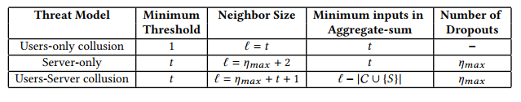
不同攻击模型下的参数设置
k_{i}-(t,m) secret shares η_{max}对应最大掉线邻居数
Users-only collusion
Server-only
如果l = η_{max} + 1
Notes:
其中MK用于聚合，EK用于加密
[Tl,Tl+1]内第τ 次聚合
通过one-way key chain

Slide 9
不同攻击模型下的参数设置
Server-only
如果l = η_{max} + 2
So on

Slide 10
不同攻击模型下的参数设置
User-Server coullsion
如果l = η_{max} + t + 1
Spy！
Spy！
如果欺骗集合不交互
Spy！
Spy！
Spy！
Notes:
如果欺骗集合不交互，那么集合内的密钥不能获取

Slide 11
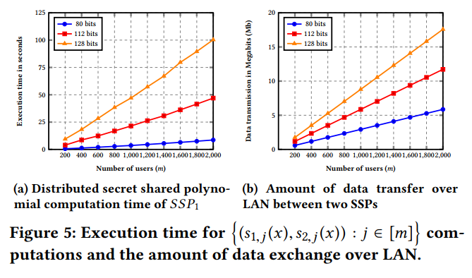
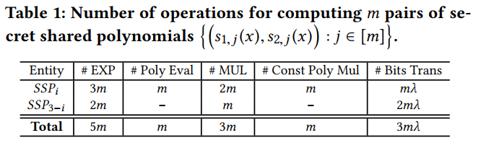
实验评估
Notes:
可以看到都呈线性关系

Slide 12
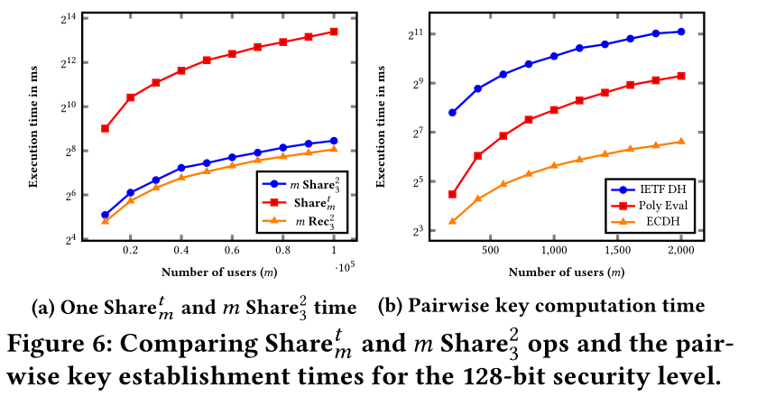
实验评估
Notes:
由图6.a可以看到一个sharetm的性能远小于m份的share23和rec23
由图6.b虽然两种方法都比ECDH差，但是仍比另一篇好

Slide 13
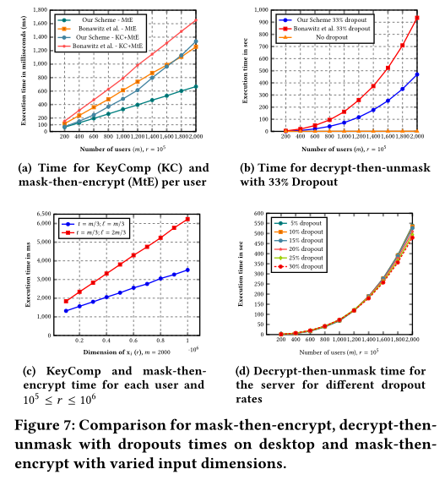
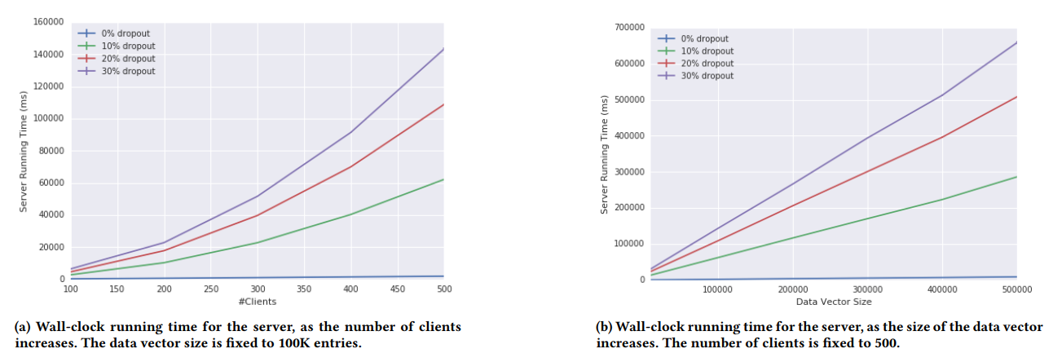
实验评估
Notes:
7.a b 可以看到都是优于原论文的
7c 显示掩码然后加密操作的执行时间 对于不同的输入维度和仅用户/服务器和 用户-服务器威胁模型。
7.d 展现了对drop out 的包容性，原论文中drop out很糟糕

Slide 14
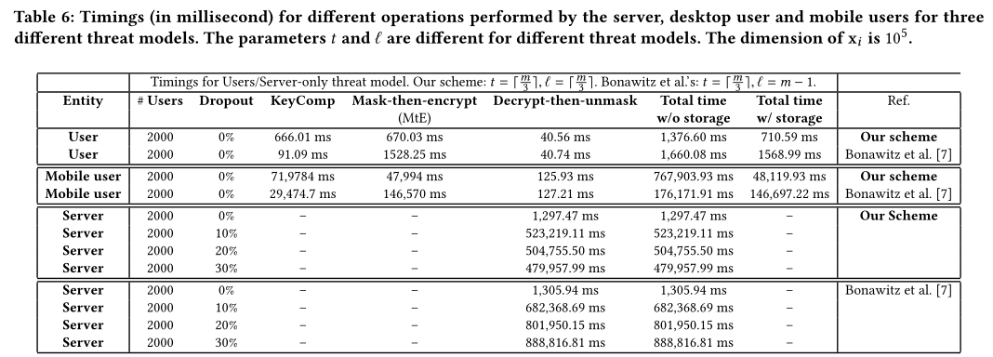
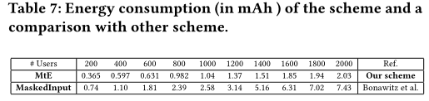
实验评估
Notes:
Decrypt then unmask
这篇汇报到此结束，open问题如何解决k_i的(t,m)-tss

